Slide 1



King
知
識
隊名 : 得吧
割

Slide 2

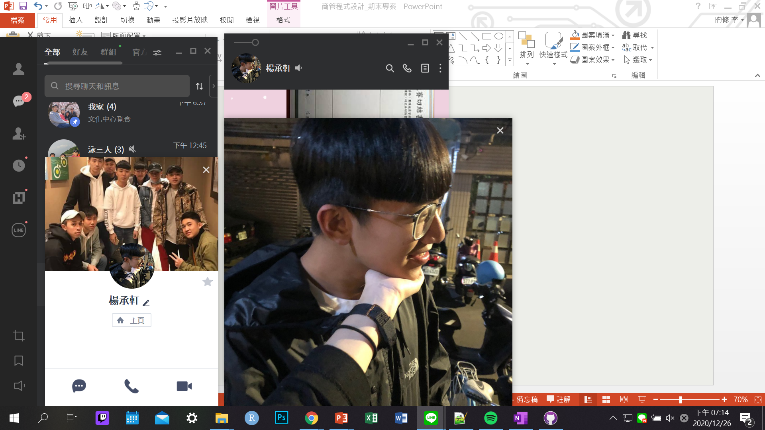
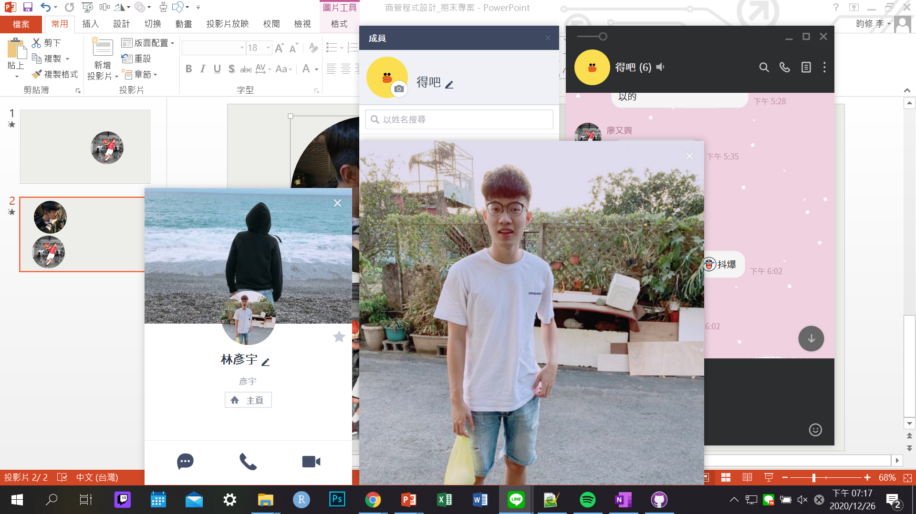
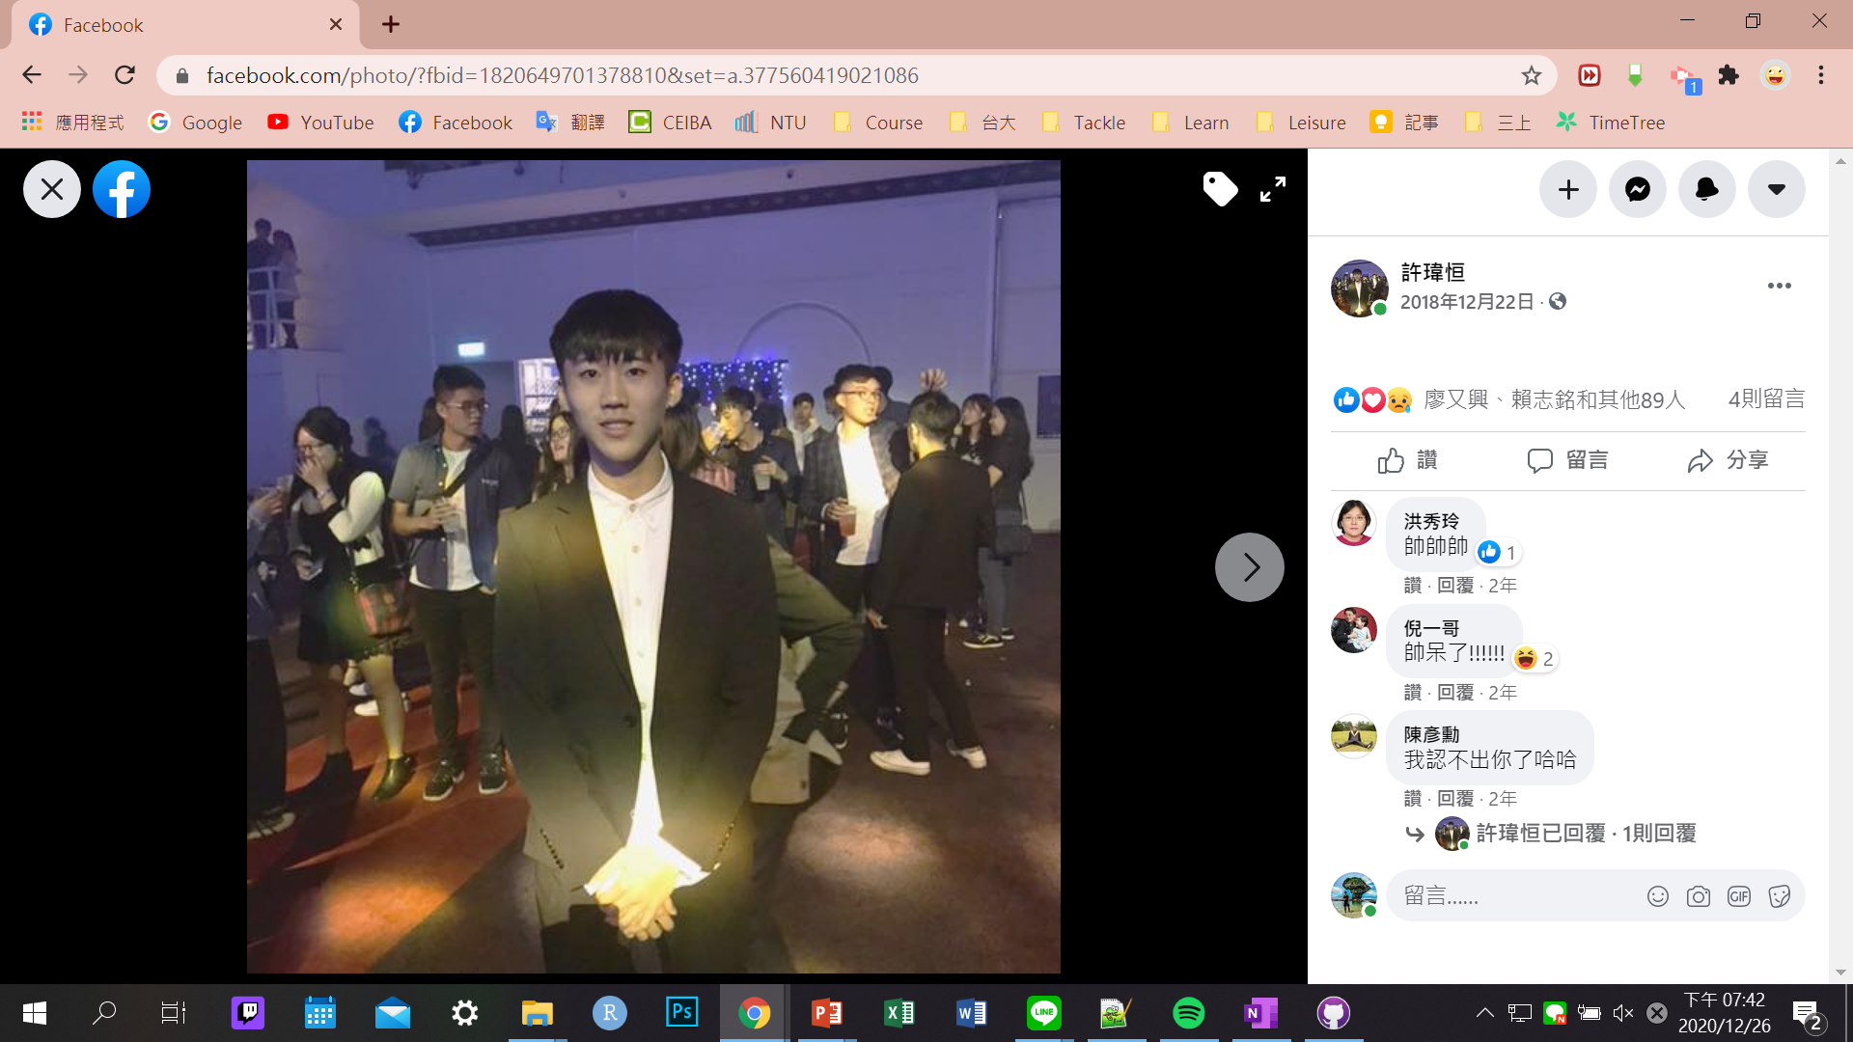
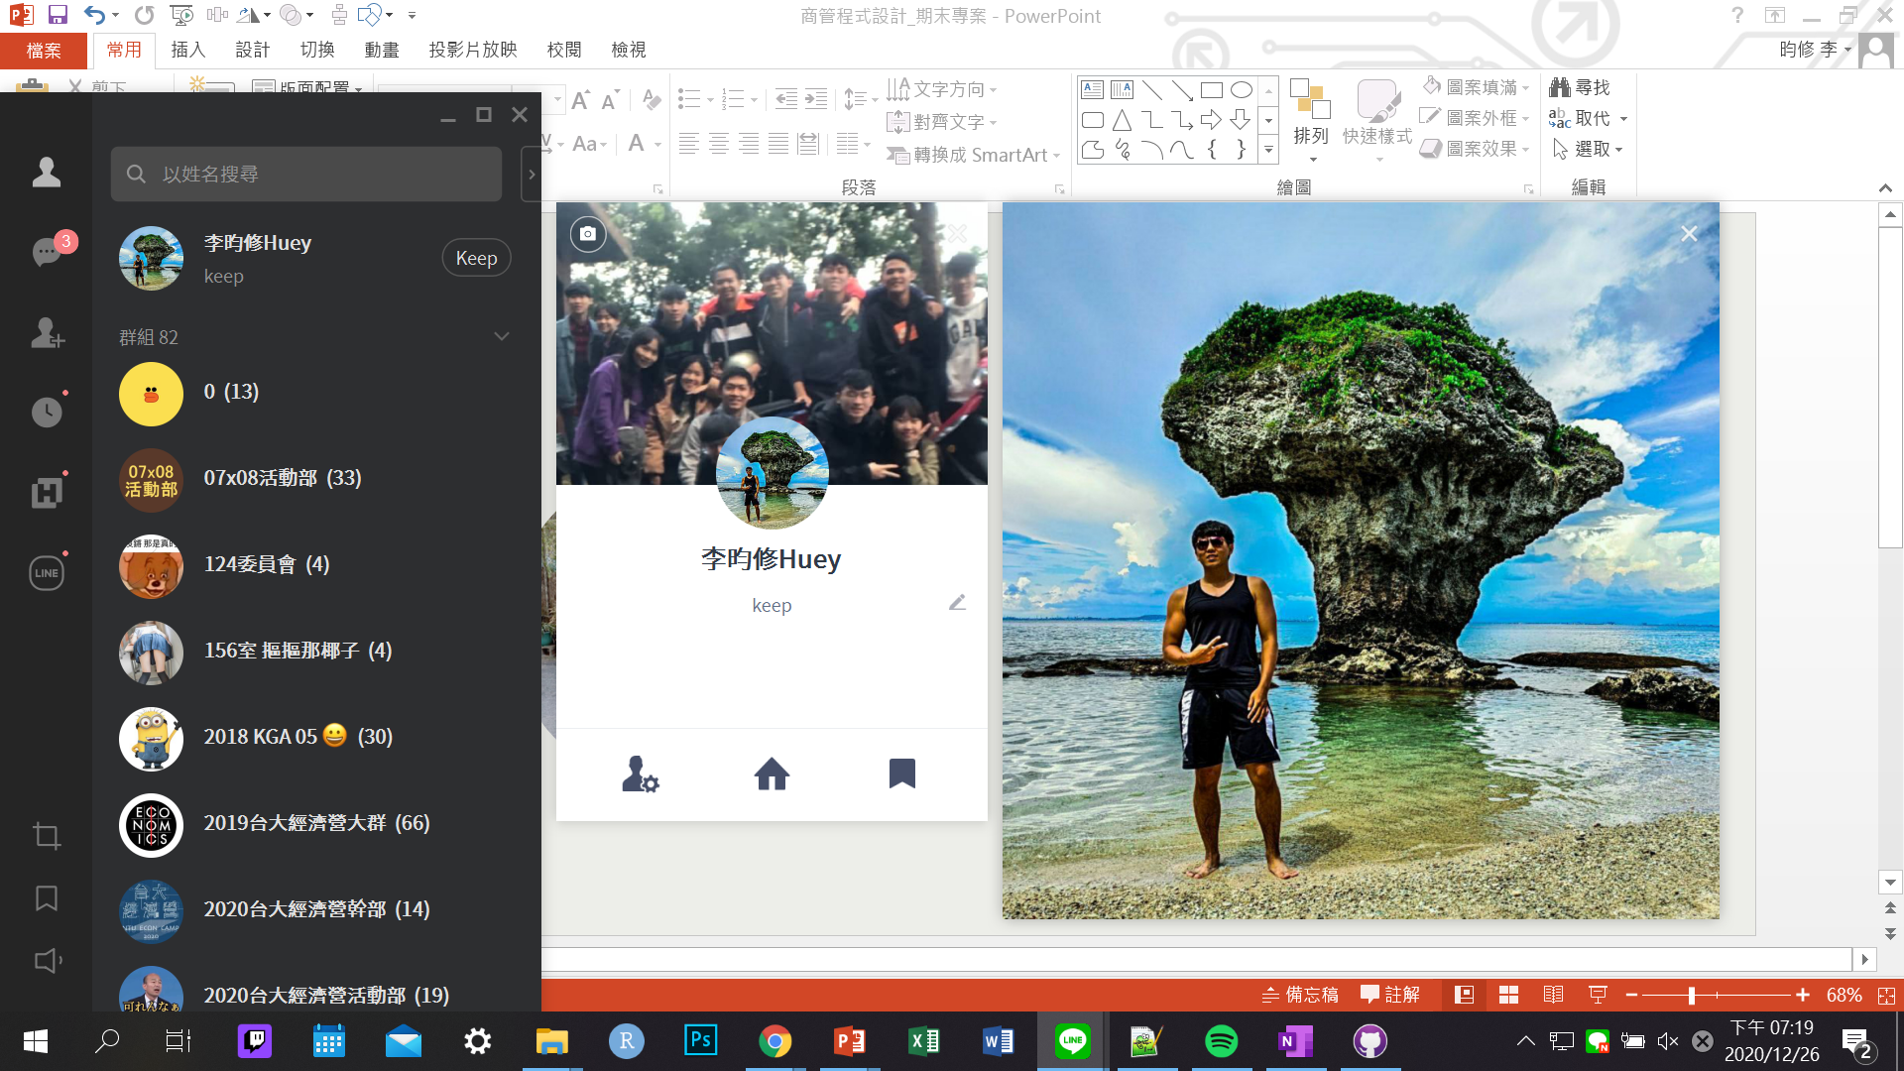
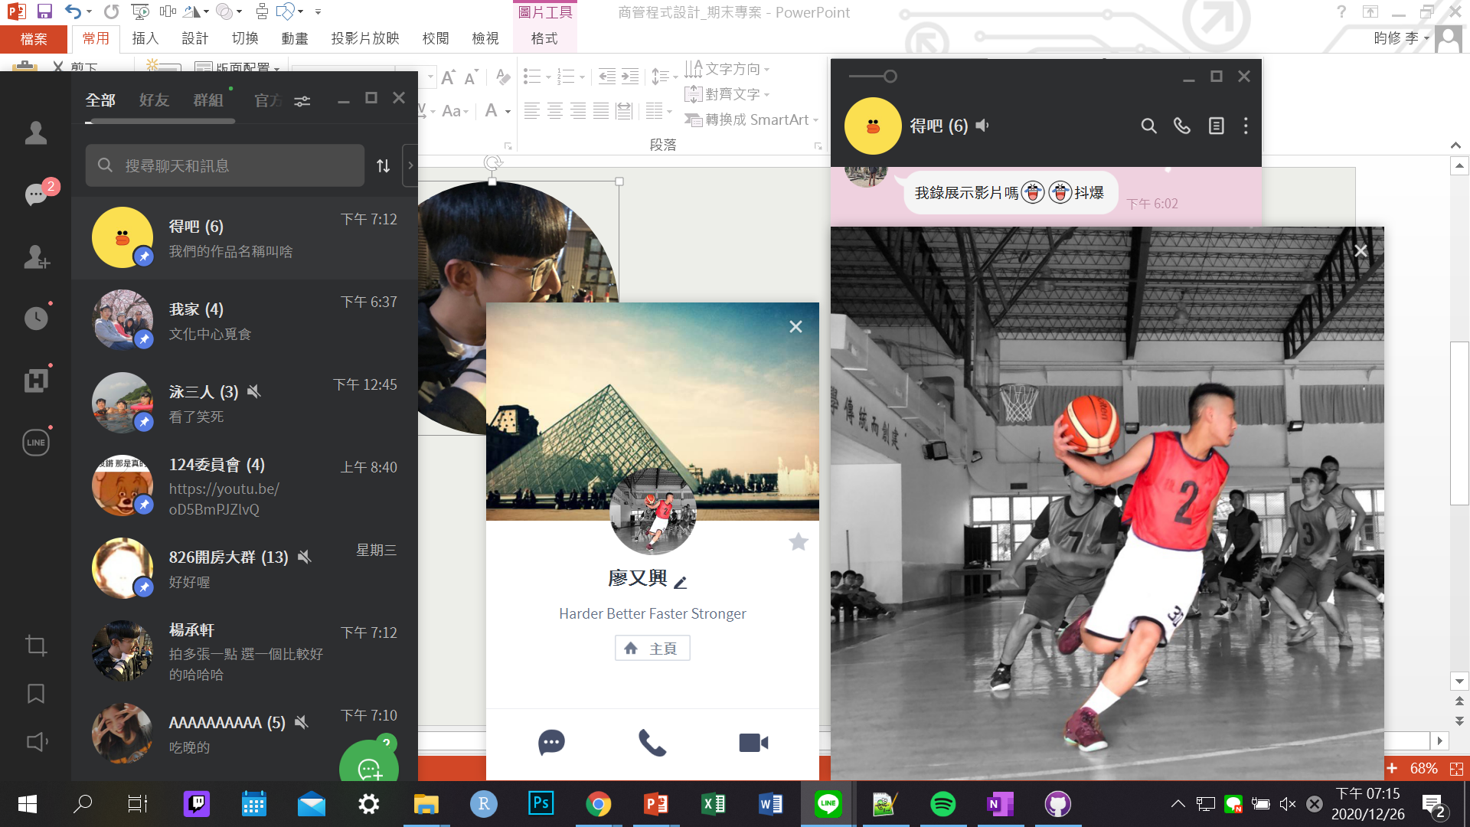
團隊介紹
經濟三
楊承軒
經濟三
林彥宇
經濟三
許瑋恆
經濟三
李昀修
經濟三
廖又興

Slide 3
創作理念
以家庭終生學習為出發點，將求學至今所學的知識及時事娛樂彙整，並透過互動式搶答遊戲，在玩遊戲的過程增加刺激感，讓家人能夠以對戰的模式快樂學習，題目類型廣泛從較難的知識類型到較簡單、有趣的影視、時事題型，讓題目適合各個年齡層，可謂老少咸宜，落實「活到老，學到老」！

Slide 4
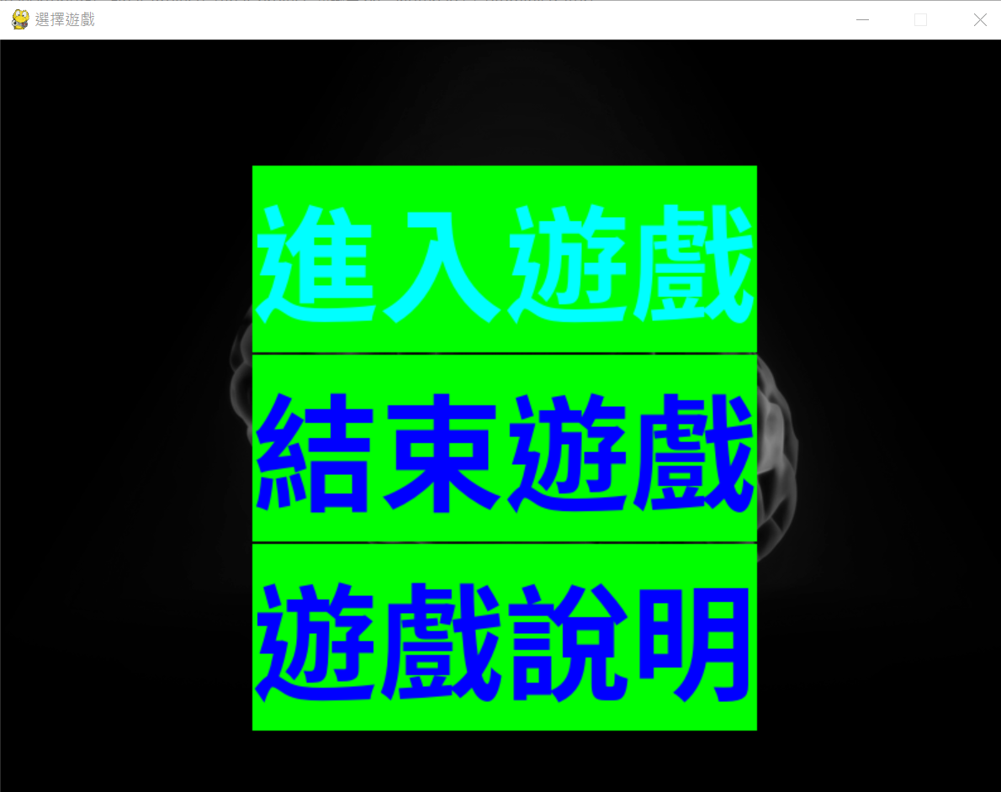
成果說明
我們的主要介面長這樣~
用滑鼠左鍵來點選想要進入遊戲、結束遊戲、或者進入遊戲說明畫面。

Slide 5
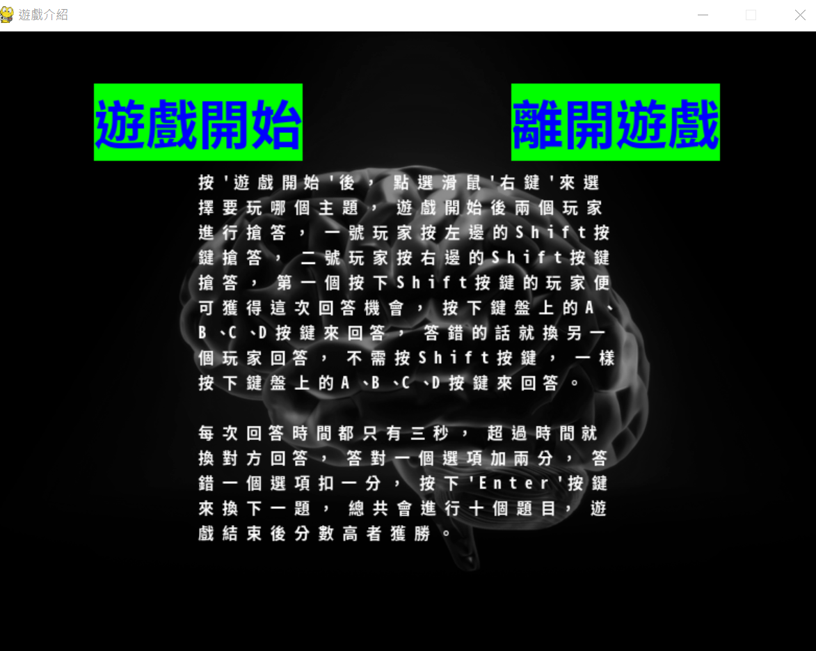
成果說明
這是遊戲說明的畫面，規則如畫面所示，
讀完後，可以點選遊戲開始來進入遊戲，
或者點選離開遊戲來關閉視窗。

Slide 6
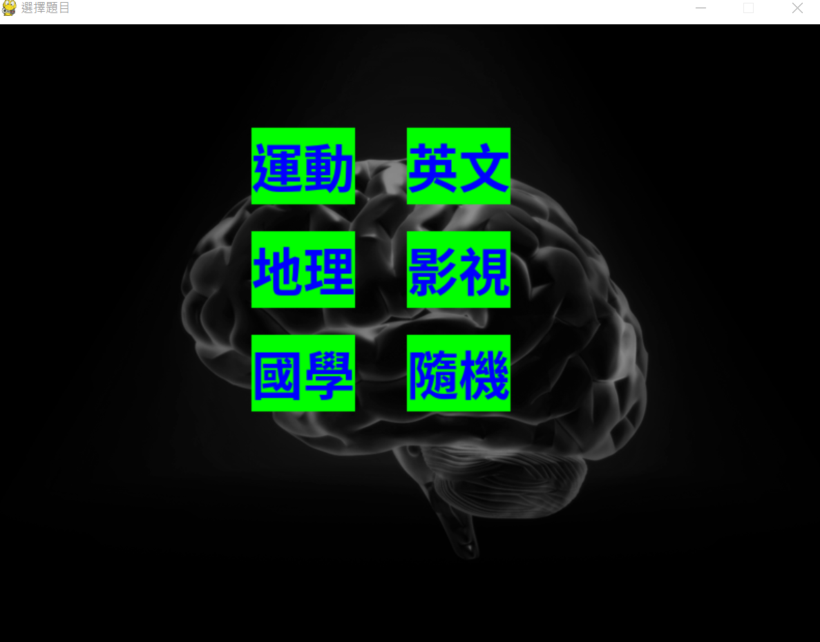
成果說明
進入選擇遊戲的視窗，一共有六個主題可以選擇，兩位玩家準備好後，就可以用滑鼠”右鍵”來點選想要玩的主題，遊戲就開始囉!

Slide 7
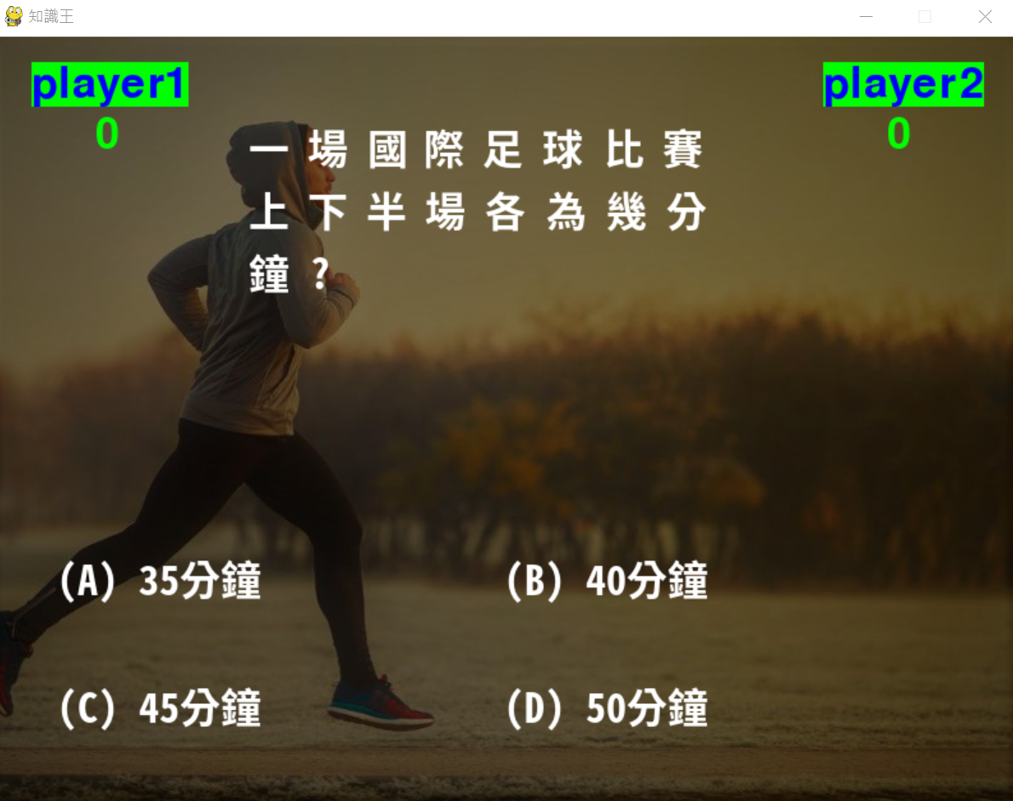
成果說明
先按下SHIFT鍵的玩家可以先回答，有五秒的時間可以回答，時間過後就自動換下一位玩家回答(此時不需要再按SHIFT進行搶答)，有玩家答對，或者協議後，都可以按下ENTER進行換題的動作。

Slide 8
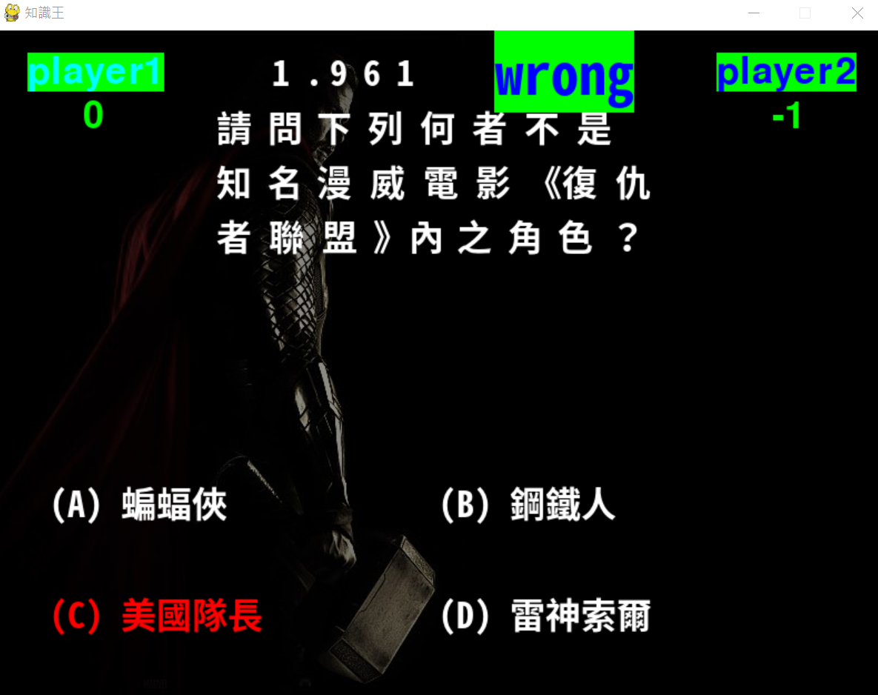
成果說明
答錯會扣一分，答對加兩分，直到有人答對後，這題便不能再回答。

Slide 9
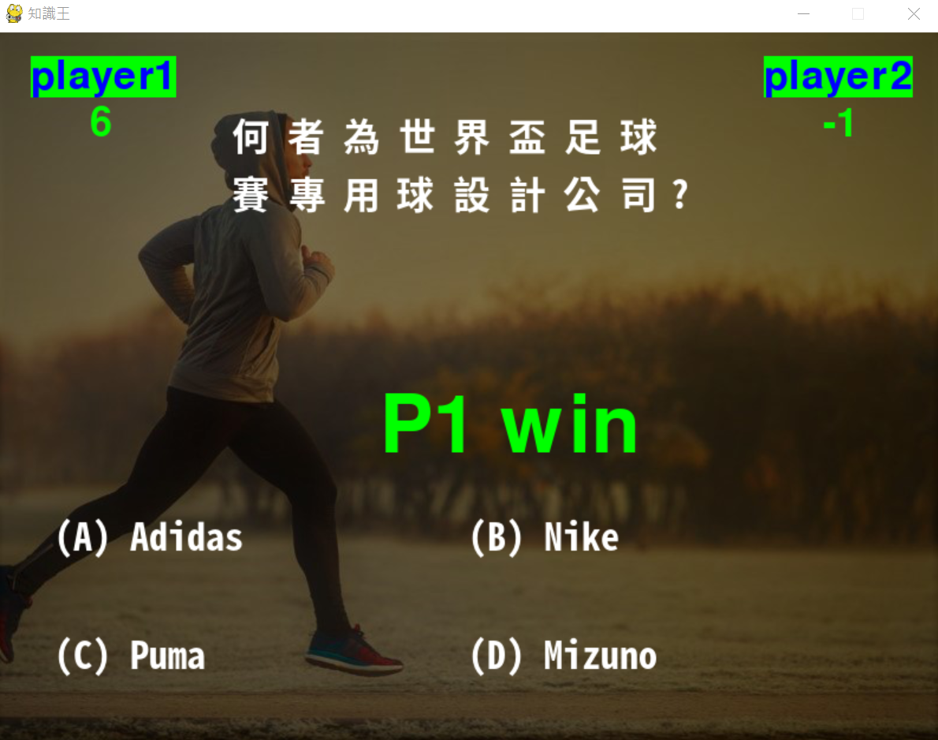
成果說明
進行十次遊戲後，便會進行分數總結算，分數高的人獲勝。

Slide 10
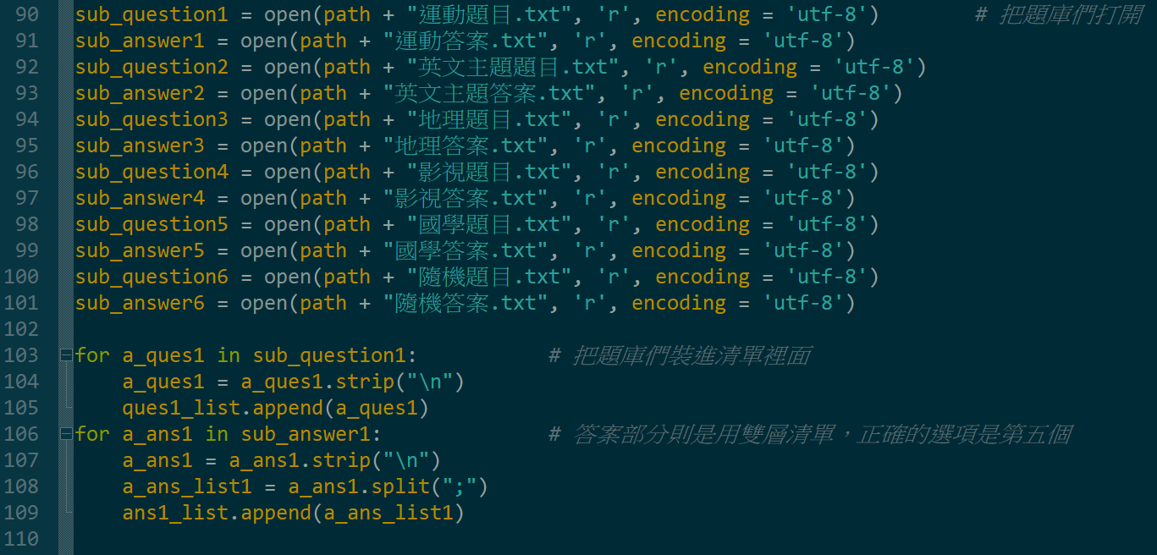
程式說明
將所有題庫透過回圈的方式讀進去變數裡面。

Slide 11
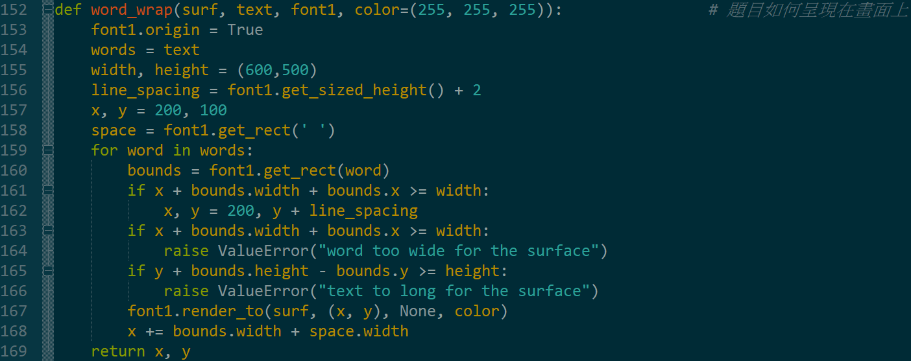
程式說明
設定文字的顏色、型態、以及位置的function。

Slide 12
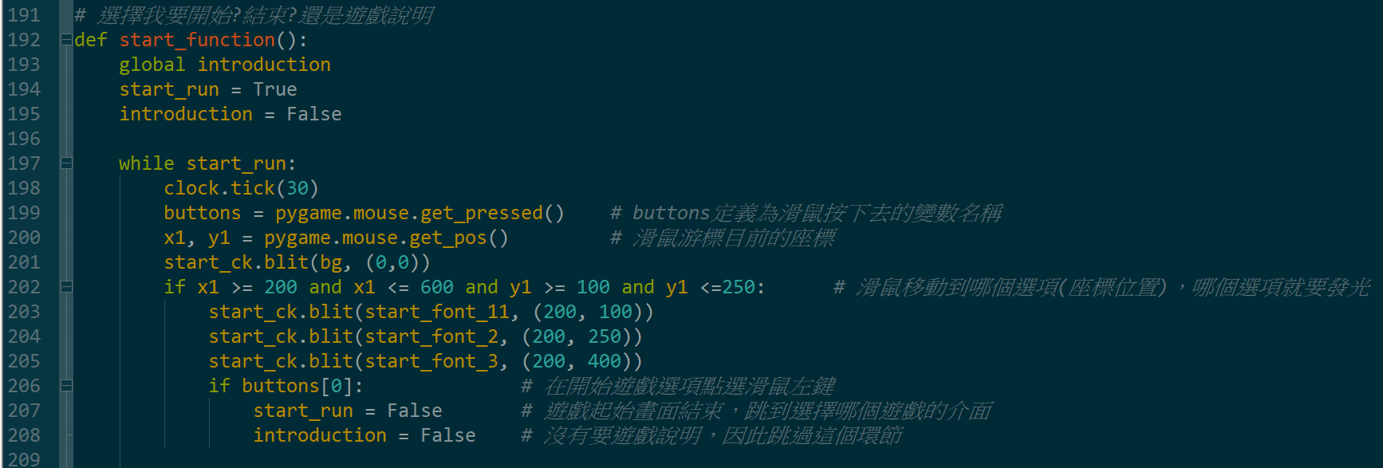
程式說明
遊戲開始畫面，選擇要開始?結束?還是遊戲說明。
用鍵盤以及滑鼠事件來判斷是否要進入下個階段，並跑一個無限回圈，直到處發回圈停止的條件。

Slide 13
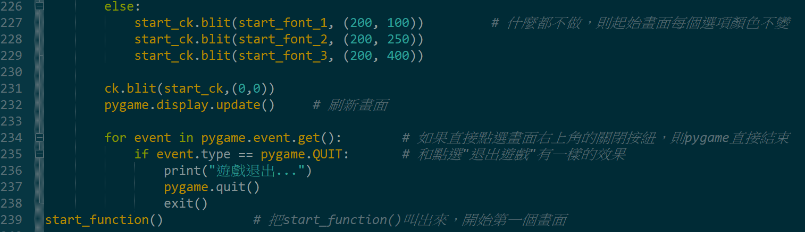
程式說明
把畫面Blit出來，並激活Function。

Slide 14
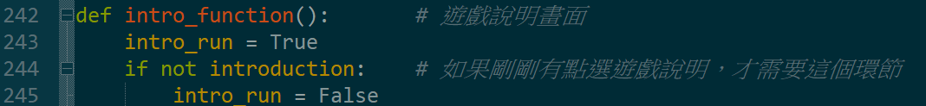
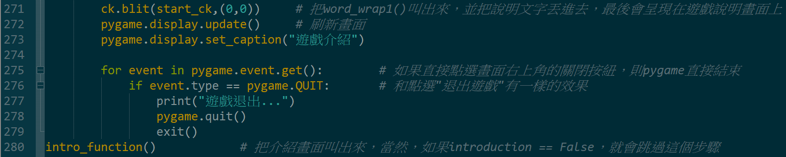
程式說明
如果剛剛在開始畫面有點選遊戲介紹，則會進入遊戲介紹畫面，如果沒有，則會跳過這個步驟。

Slide 15
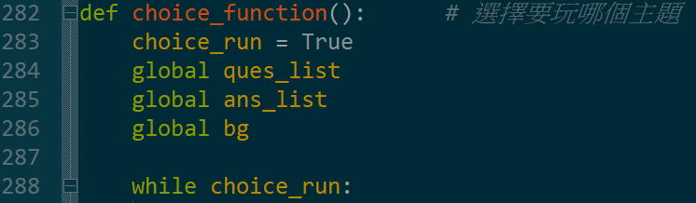
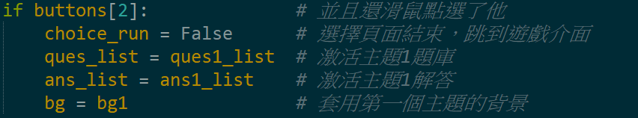
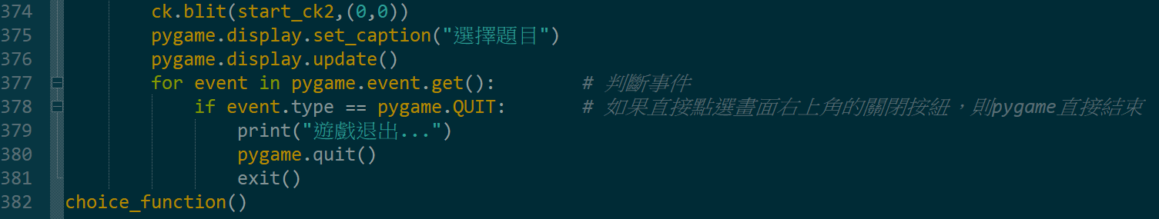
程式說明
在開始畫面點選遊戲開始或者是在遊戲介紹畫面點選遊戲開始，都會進入選擇遊戲的介面，事件原理都和前面相同。

Slide 16
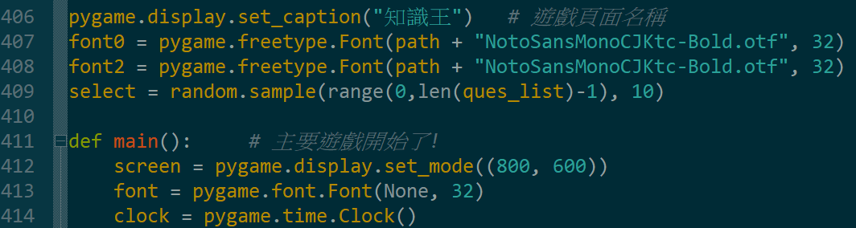
程式說明
主要遊戲開始了!

Slide 17
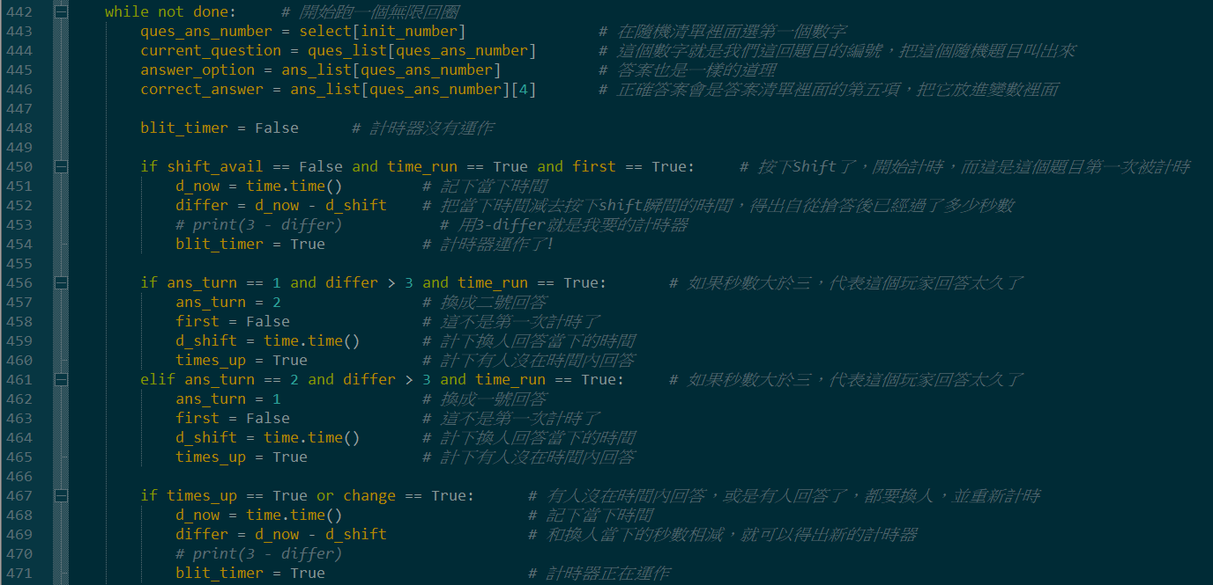
程式說明
一樣跑一個無限回圈，一剛開始shift available為True，代表任何人都可以按shift進行搶答，當有人搶答後 這輪就不能再有人搶答，Shift available為false，並記下搶答當下的時間，等到下一個迴圈後，記下迴圈當時的時間，把兩個時間相減，這也就是搶答到現在所過的時間，最後再用5減掉他就是我們要的計時器。
如果時間超過五秒，則換人回答，換人的時間，一樣在每一圈做相減，並用5減掉他的動作，呈現出我們要的計時器

Slide 18
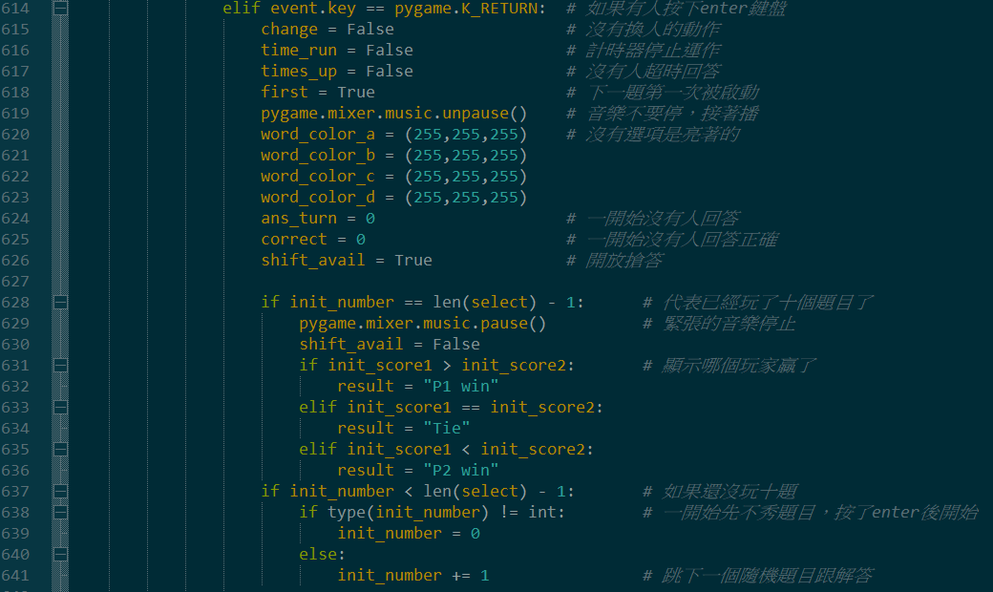
程式說明
當每個題目出現按enter的動作時，代表換題了！則讓shift available變回True 開放搶答，並停止計時，每圈都會去判斷計時器有沒有進行，把計時器呈現在畫面上，最後的最後，如果還沒到十題，裝入新的題目，如果已經進行十題了，則判斷誰比較高分，整個遊戲也就結束了，以上就是我們程式的運作原理。

